Slide 1


SINDICATO DE DOCENTES DE EDUCACIÓN SUPERIOR PEDAGÓGICA PÚBLICA DEL PERÚ – SIDESUP
ESCUELA DE EDUCACIÓN SUPERIOR PEDAGÓGICA PÚBLICA “PIURA”
Documentos de Gestión Estratégica en el Proceso de Licenciamiento
Dr. Mario Luciano Sandoval Rosas
20 de octubre 2022

Slide 2
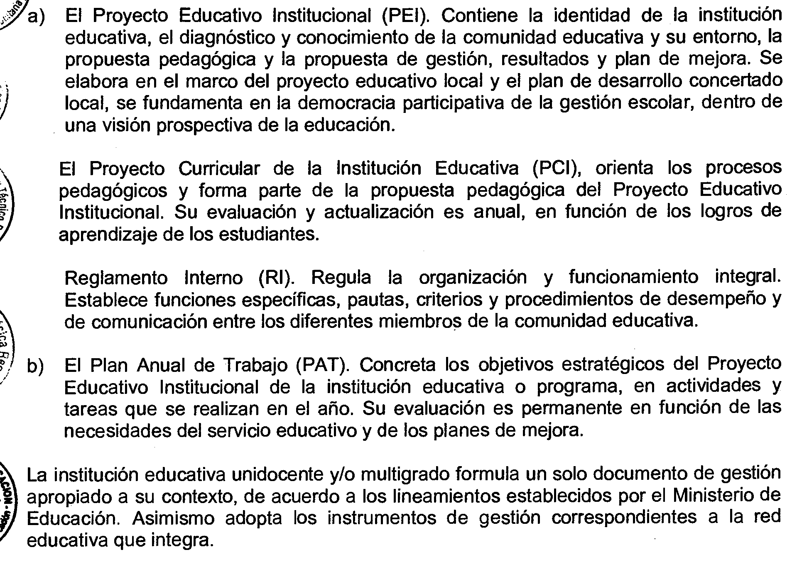
INSTRUMENTOS DE GESTIÓN EN LA INSTITUCIÓN EDUCATIVA
(Decreto Supremo Nº 011-2012-ED Art. 137)

Slide 5
LEY 30512 (02/11/2016) - CAPÍTULO IV
CREACIÓN, LICENCIAMIENTO, ACREDITACIÓN Y OPTIMIZACIÓN DE LA OFERTA EDUCATIVA DE INSTITUTOS Y ESCUELAS DE EDUCACIÓN SUPERIOR
Artículo 24. Licenciamiento de IES y EES
El licenciamiento es la autorización de funcionamiento que se obtiene a través de un procedimiento de verificación del cumplimiento de condiciones básicas de calidad de los IES y EES públicos y privados, de sus programas de estudios y de sus filiales, para la provisión del servicio de educación superior
D.S. N° 010 - 2017 - CAPÍTULO II - LICENCIAMIENTO
Artículo 56. Disposiciones generales 56.1.
El licenciamiento es el procedimiento que conduce a la obtención de la autorización de funcionamiento de un IES o EES público o privado, sus programas de estudios y sus filiales, para la provisión del servicio educativo de la Educación Superior, cuya vigencia es de cinco (5) años renovables…previa verificación del cumplimiento de las condiciones básicas de calidad…

Slide 6
RVM N° 227 – 2019 (04/09/2019) – CONDICIONES BÁSICAS DE CALIDAD
CBC I .- GESTIÓN INSTITUCIONAL
Dirección Estratégica (PEI y PAT)
Organización (RI)
CBC II .- GESTIÓN ACADÉMICA Y PROGRAMAS DE ESTUDIOS
Servicios académicos a estudiantes (MPA)
Formación Académica (PCI)
Investigación
RVM N° 082 – 2019 – Minedu (19/04/2019)
Disposiciones para elaborar II.GG de la EESP

Slide 7
Estructura mínima del PEI
Datos Generales de la Institución
Análisis del territorio y contexto e identificación de prioridades de atención según la demanda educativa (incluye matriz de articulación con el PEN, PER y PEL
Misión y visión de la institución
Principios y valores institucionales
Objetivos
Líneas estratégicas y metas multianuales
Propuesta de Gestión institucional
Propuesta de Gestión pedagógica
Monitoreo y evaluación anual
Anexos.

Slide 8
Estructura mínima del PCI
Datos Generales de la Institución
Principios y enfoques pedagógicos articulados al PEI
Programas de estudios (sustento de demanda educativa, perfil de egreso del estudiante y plan de estudios)
Evaluación de los aprendizajes.
Monitoreo y evaluación del PCI
Estructura mínima del PAT
Datos generales de la Institución
Objetivos del PEI
Líneas estratégicas y metas multianuales del PEI para el periodo anual
Plan de actividades articuladas a las líneas estratégicas y metas multianuales (incluye tareas, cronograma , responsables, bienes o servicios requeridos y presupuesto)
Monitoreo y Evaluación del PAT
Anexos

Slide 9
Estructura mínima del Reglamento Institucional
Datos generales de la institución (finalidad y naturaleza jurídica)
Estructura organizativa (unidades orgánicas y especificaciones de sus funciones, así como las interrelaciones internas y externas de estos)
Instancias de participación institucional (incluye descripción de su composición y funciones)
Perfil de puestos
Deberes y derechos de la comunidad educativa
Faltas, infracciones y sanciones
Estímulos y reconocimientos
Procesos de la institución que requieren para la prestación del servicio educativo (incluir mapa de procesos, objetivos y producto de cada proceso, unidad responsable, relación de articulación interna y externa).
Anexos
Estructura mínima del Manual de Procesos Académicos
Datos Generales de la Institución (finalidad y naturaleza jurídica)
Flujogramas de los procesos académicos
Anexos

Slide 10
Decreto de Urgencia 017 – 2020 – Minedu
“Artículo 25.- Condiciones básicas de calidad para el licenciamiento de IES y EES
Gestión institucional, que demuestre la coherencia y solidez organizativa con la propuesta pedagógica.
Líneas de investigación a ser desarrolladas por las EES.
Gestión académica y programas de estudios pertinentes y alineados a las normas que para dicho efecto el Minedu establezca.
Infraestructura física, ambientes, equipamiento y recursos para el aprendizaje.
Disponibilidad de personal directivo, jerárquico y docente idóneo y suficiente, con no menos del 20% de docentes a tiempo completo…los docentes encargados del desarrollo del eje curricular o actividades de investigación…deben contar con el grado de maestro.
Previsión económica y financiera compatible con los fines de los IES y EES… su crecimiento institucional, que garantice su sostenibilidad.
Existencia de servicios educacionales complementarios básicos (servicio médico, social, psicopedagógico, u otros) y mecanismos de intermediación laboral.”

Slide 11
DECRETO SUPREMO Nº 016-2021-MINEDU
Decreto Supremo que modifica el Reglamento de la Ley Nº 30512…y lo adecua a lo dispuesto en el Decreto de Urgencia N° 017-2020 y Decreto Legislativo N° 1495…en el marco de la Emergencia Sanitaria causada por el COVID-19
N° 097-2022-MINEDU (04/08/2022)
CBC I: Gestión institucional
CBC II: Desarrollo de Investigación e Innovación
CBC III: Gestión Académica y Programas de Estudios
CBC IV: Infraestructura Educativa, Recursos para el Aprendizaje y Mantenimiento
CBC V: Disponibilidad del Personal Directivo, Jerárquico y Docente Idóneo y Suficiente
CBC VI: Previsión económica y financiera
CBC VII: Servicios Educacionales Complementarios Básicos y Mecanismos de Intermediación Laboral

Slide 12
CBC IV. Infraestructura física y tecnológica
CBC III. Gestión Académica
CBC V. Personal Directivo y Docente
CBC II. Investigación
CBC VI. Previsión Económica y Financiera
CBC
IESP/EESP
CBC I. Gestión Institucional
CBC VII.
Servicios complementarios

Slide 13
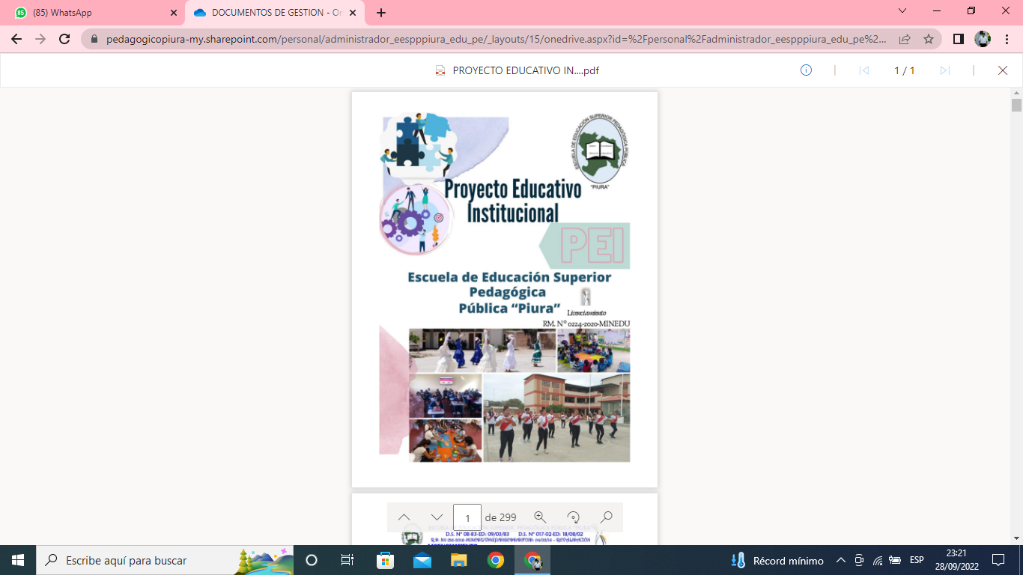
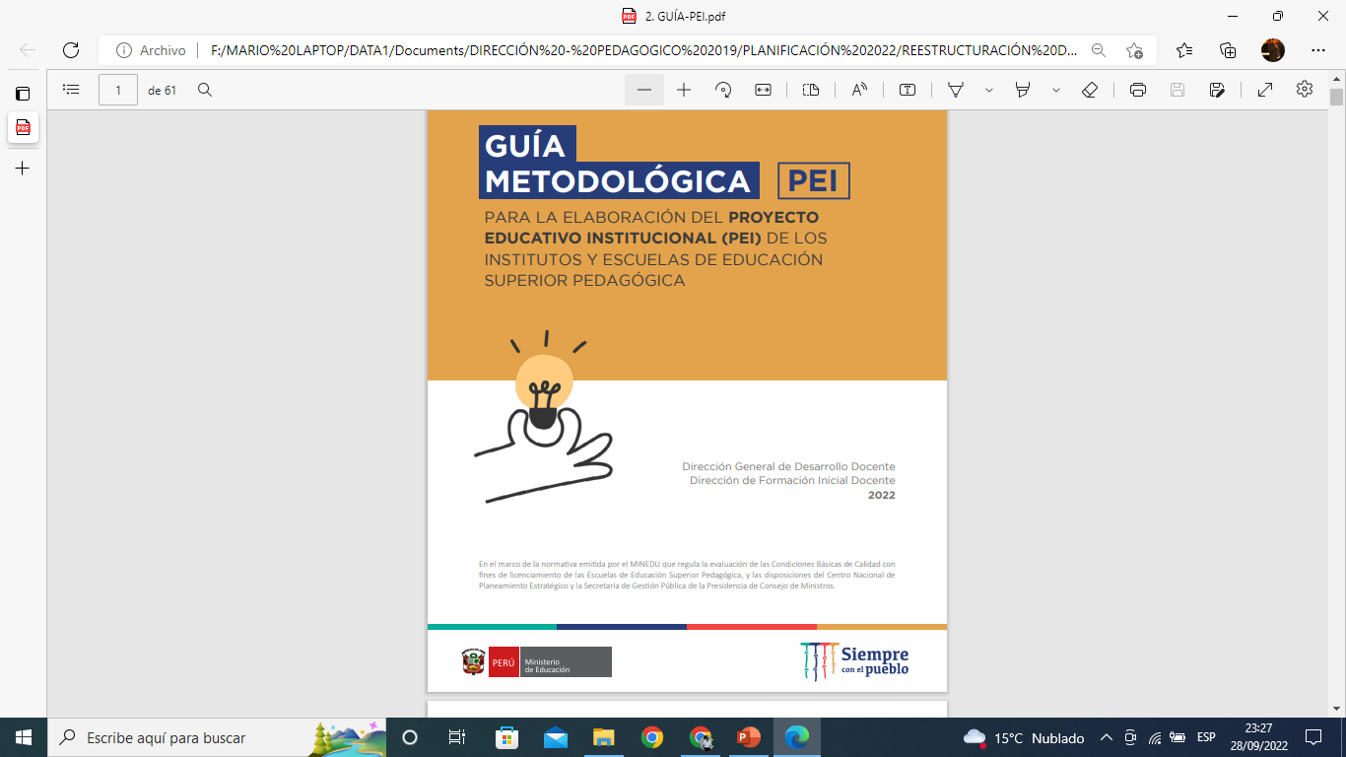
MEDIOS DE VERIFICACIÓN
Datos generales del IESP/EESP.
Diagnóstico del contexto interno y externo del IESP/EESP.
Análisis de demanda y justificación del servicio educativo.
Visión, misión, principios y valores institucionales.
Objetivos y acciones estratégicas.
Indicadores de logro y metas multianuales.
Propuesta de gestión pedagógica.
Propuesta de gestión institucional.
Política para el desarrollo de investigación e innovación.
Estrategia de evaluación del PEI.
Propuesta de mejora continua
COHERENCIA INTERNA Y ARTICULACIÓN CON LOS OTROS II.GG
RESOLUCIÓN DIRECTORAL
EVIDENCIAS

Slide 14
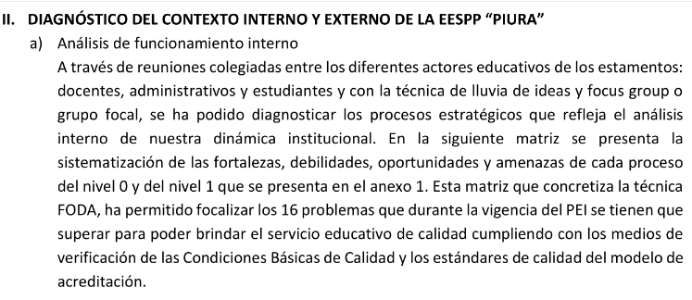

Slide 15
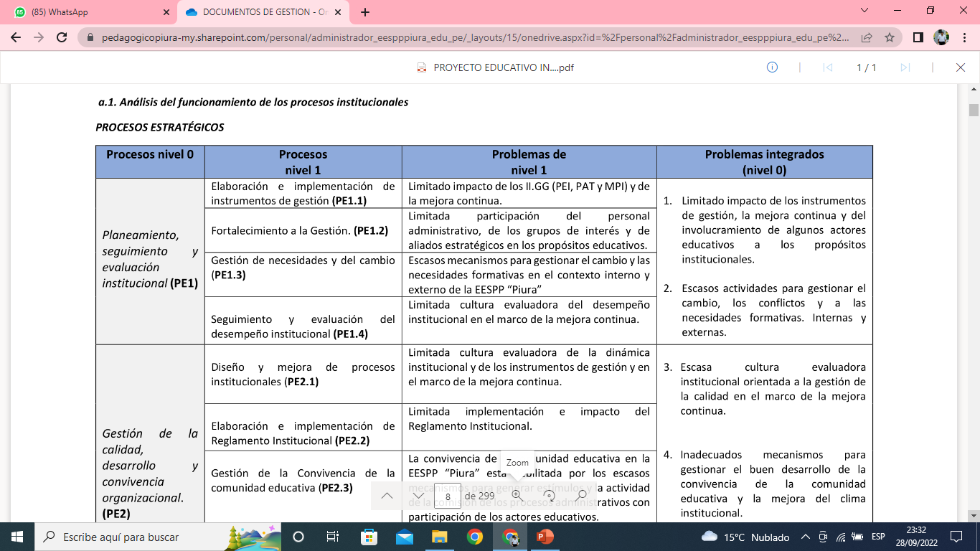

Slide 16
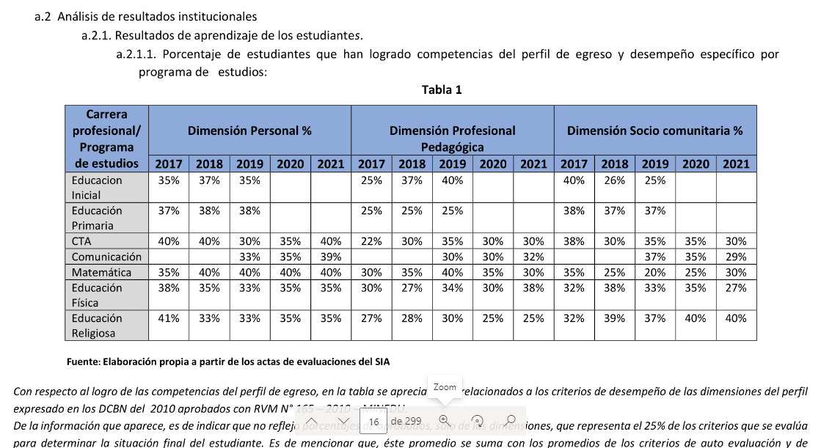

Slide 17
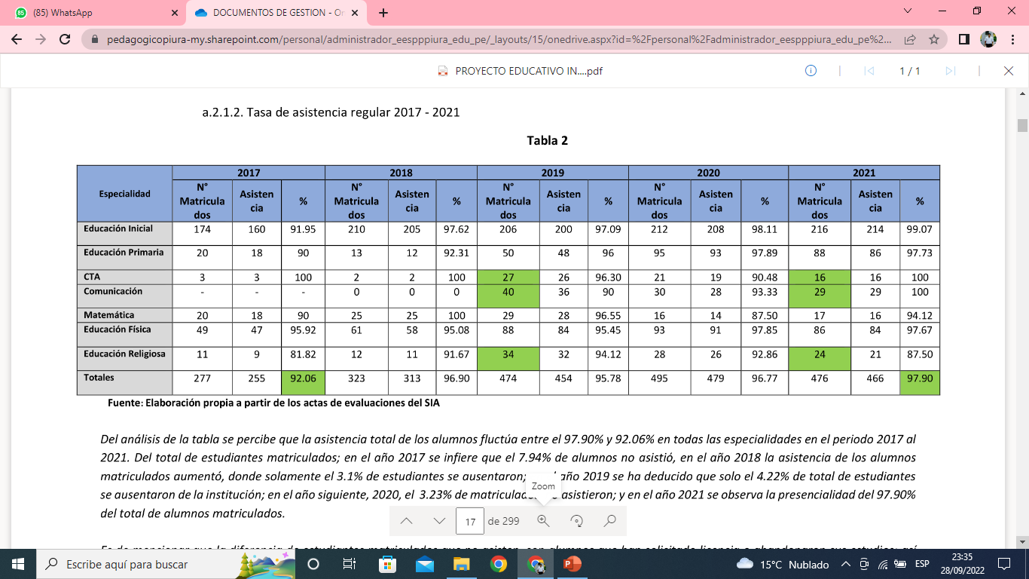

Slide 18
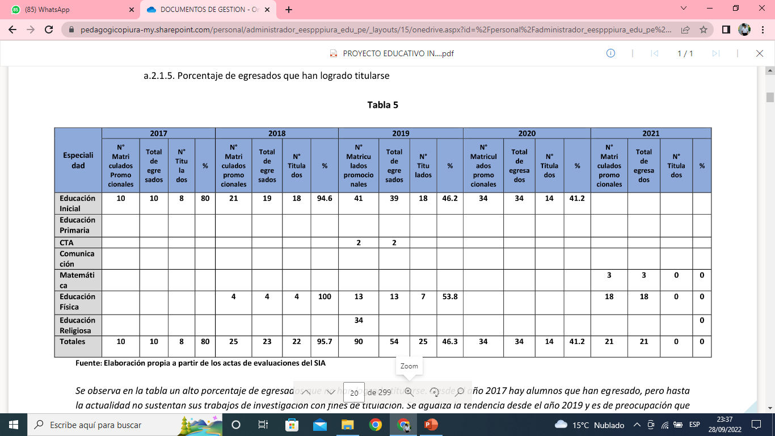

Slide 19
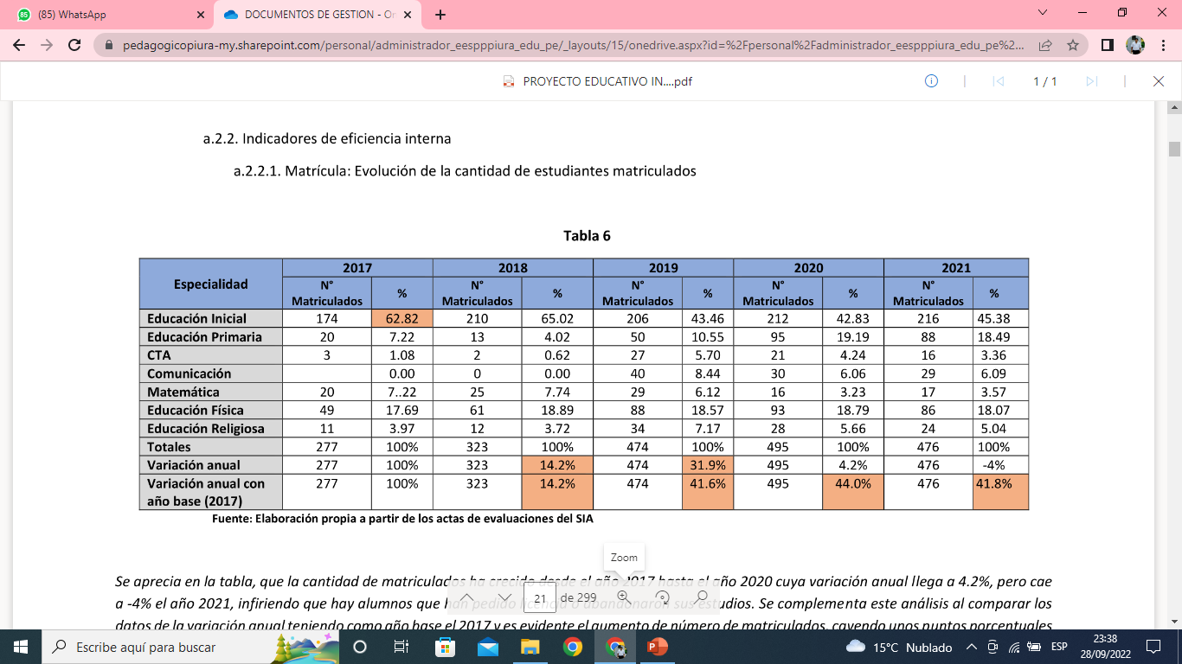

Slide 20
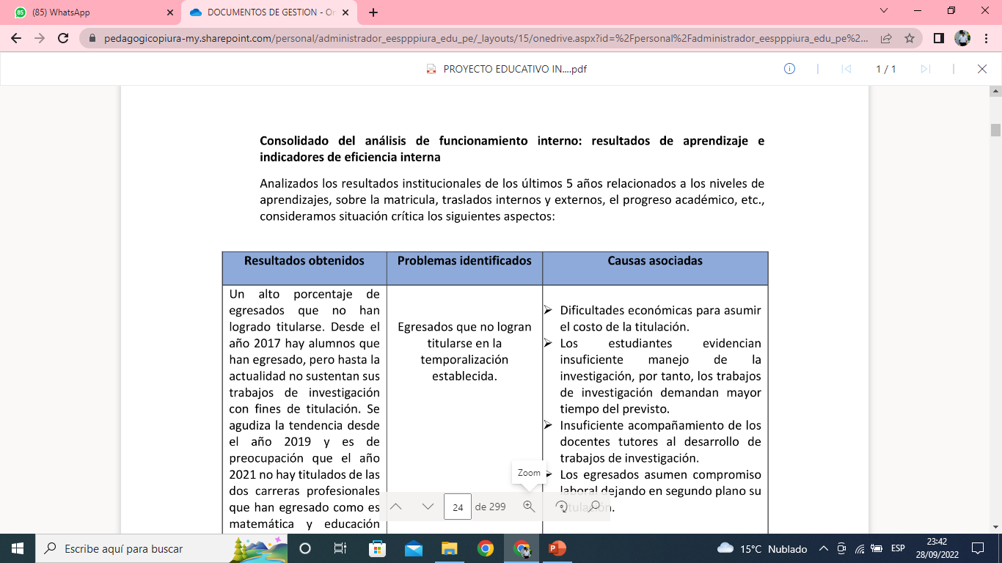

Slide 21
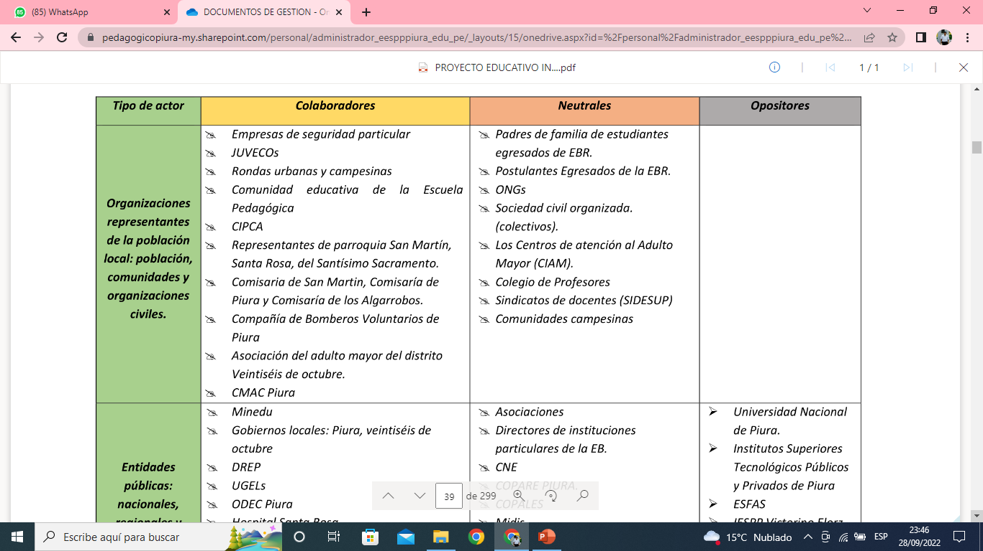

Slide 22
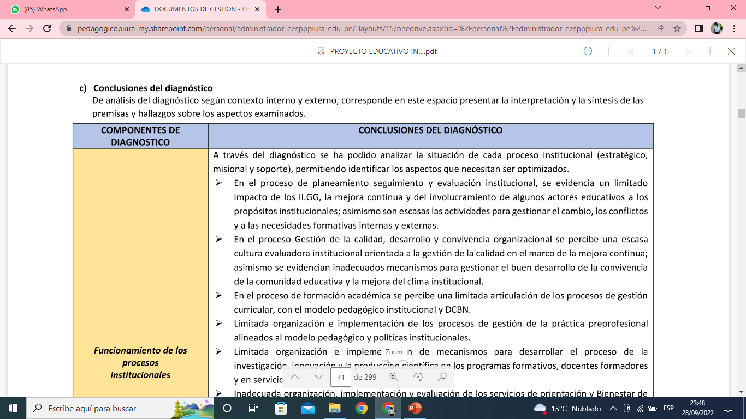

Slide 23
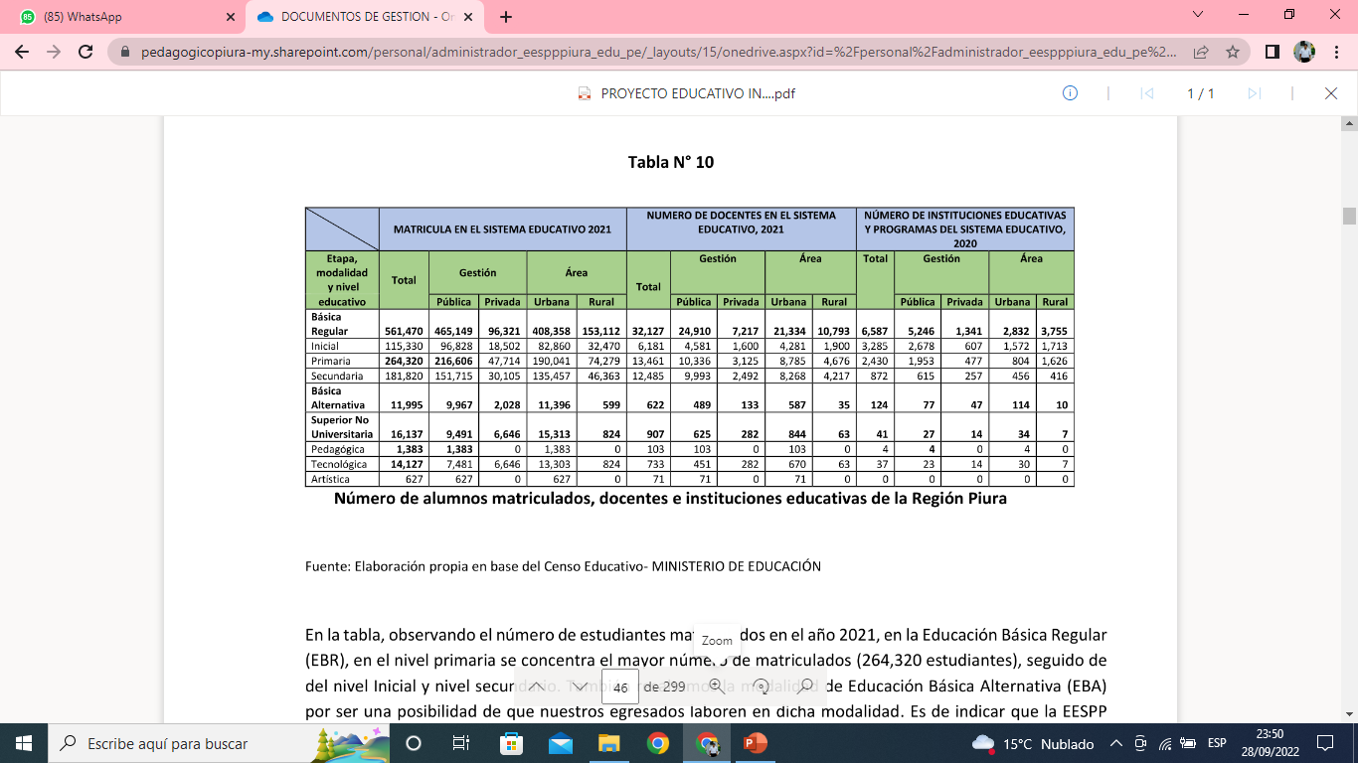

Slide 24
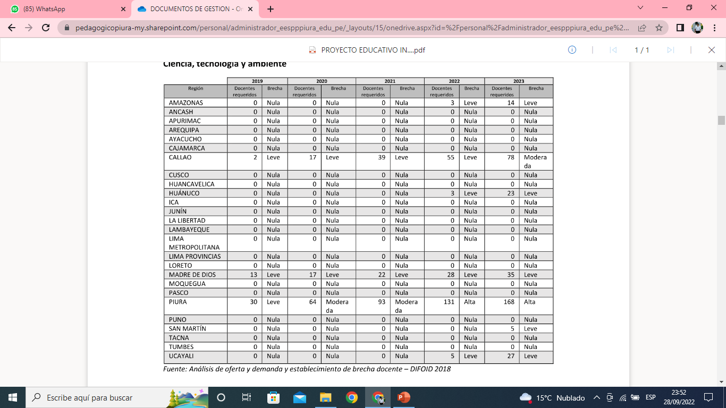

Slide 25
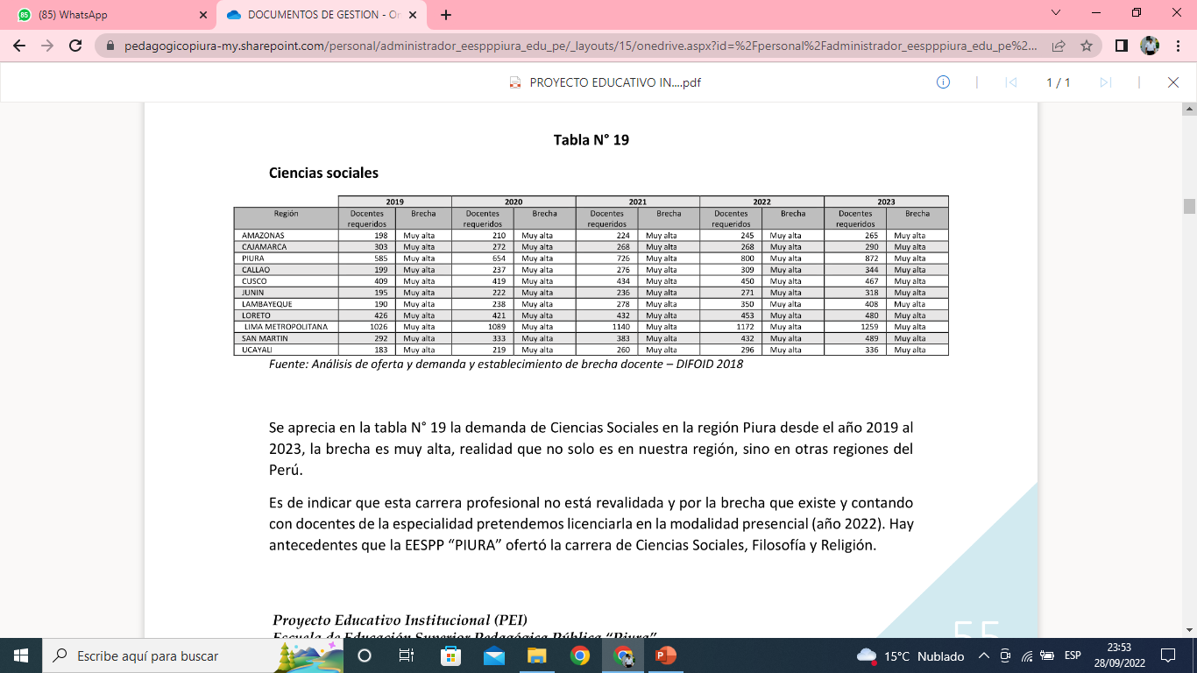

Slide 26
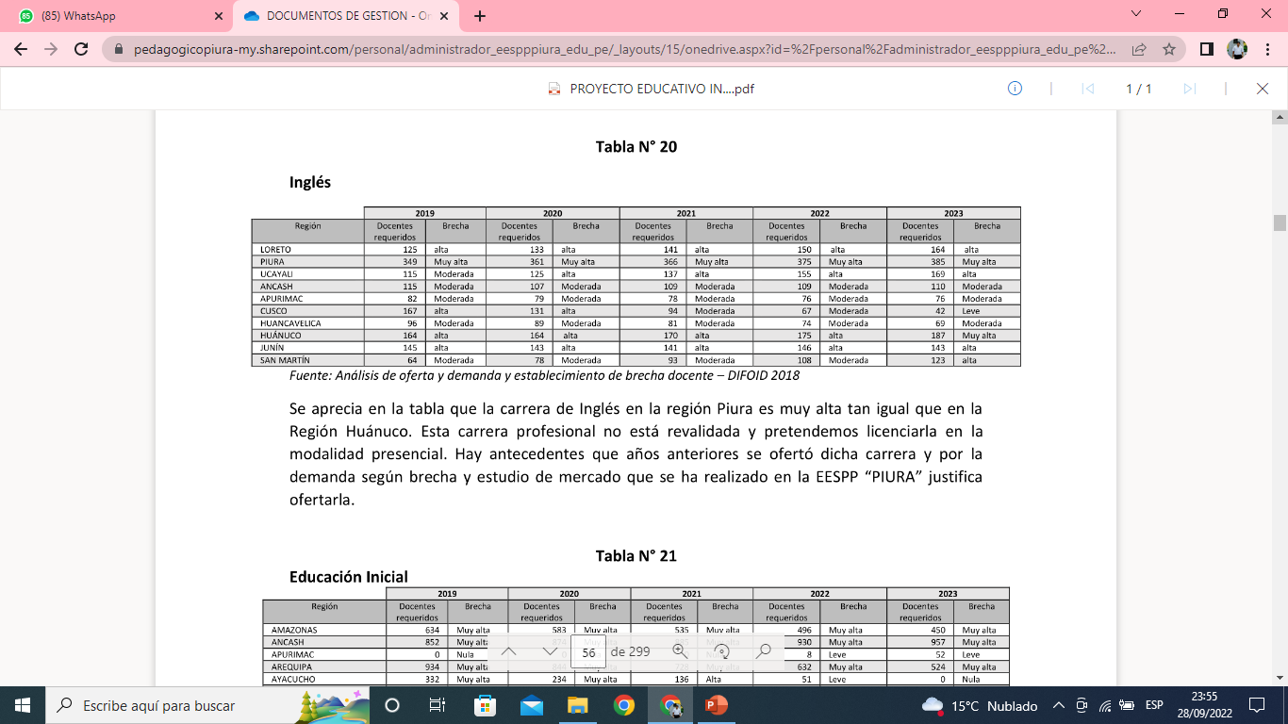

Slide 27
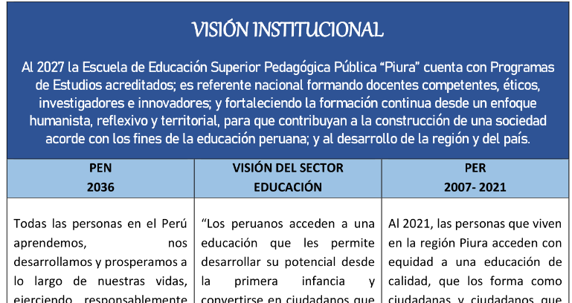

Slide 28
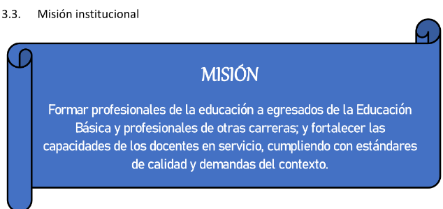

Slide 29
PRINCIPIOS INSTITUCIONALES
MEJORA CONTINUA
Filosofía basada en la actitud del esfuerzo o mejoramiento continuo de los procesos usando el ciclo Deming, a fin de poder ofrecer un servicio educativo con los más altos estándares de calidad, el mismo que responda a las necesidades de los usuarios y exigencias del contexto regional y nacional
ETICIDAD
En todo su accionar la Escuela se rige por valores éticos de inspiración cristiana, fundado en el respeto de la persona humana y la búsqueda del bien común, planteando en su propuesta formativa los mecanismos concretos para erradicar toda forma de corrupción en la función pública

Slide 30
PRINCIPIOS INSTITUCIONALES
TRANSPARENCIA
La Escuela es gestionada de manera transparente, contando con sistemas eficientes de comunicación e información de fácil acceso a los usuarios, con implementación de mecanismos de control y rendición de cuentas; cumpliendo estrictamente con de la Ley de la Transparencia.
INNOVACIÓN
La Escuela plantea a partir del desarrollo de la investigación, propuestas innovadoras generadoras de cambio para la mejora del servicio educativo, convirtiéndose en un referente para la región y el país.

Slide 31
VALORES INSTITUCIONALES
RESPONSABILIDAD
RESPETO
SOLIDARIDAD
CONSTANCIA
HONESTIDAD

Slide 32
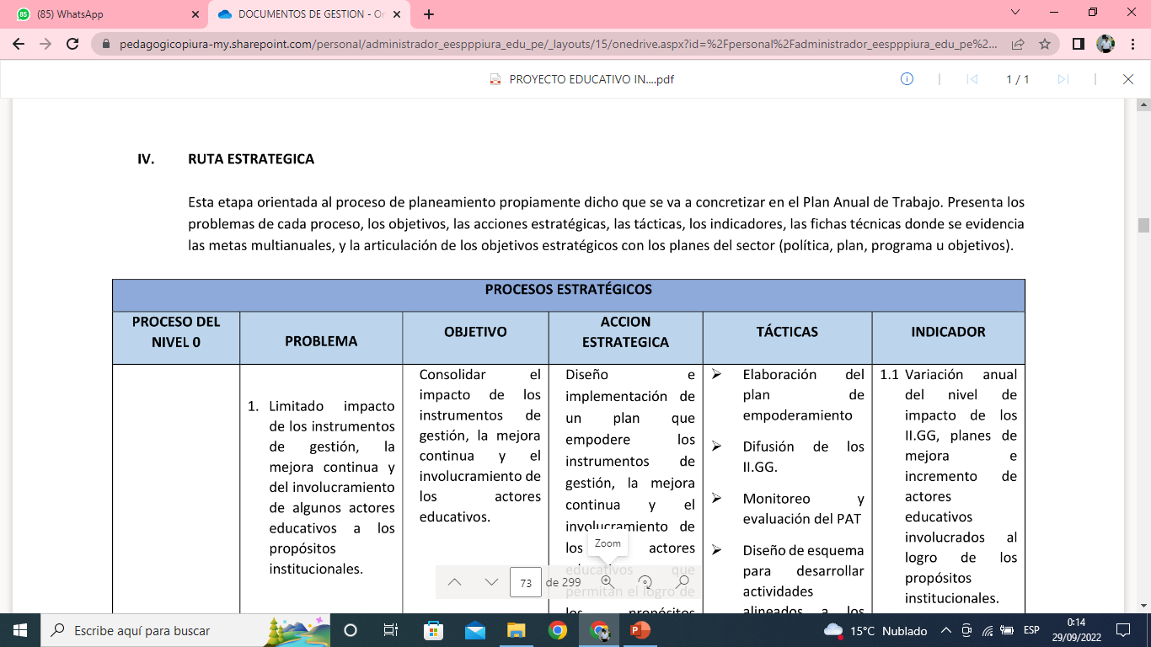

Slide 33
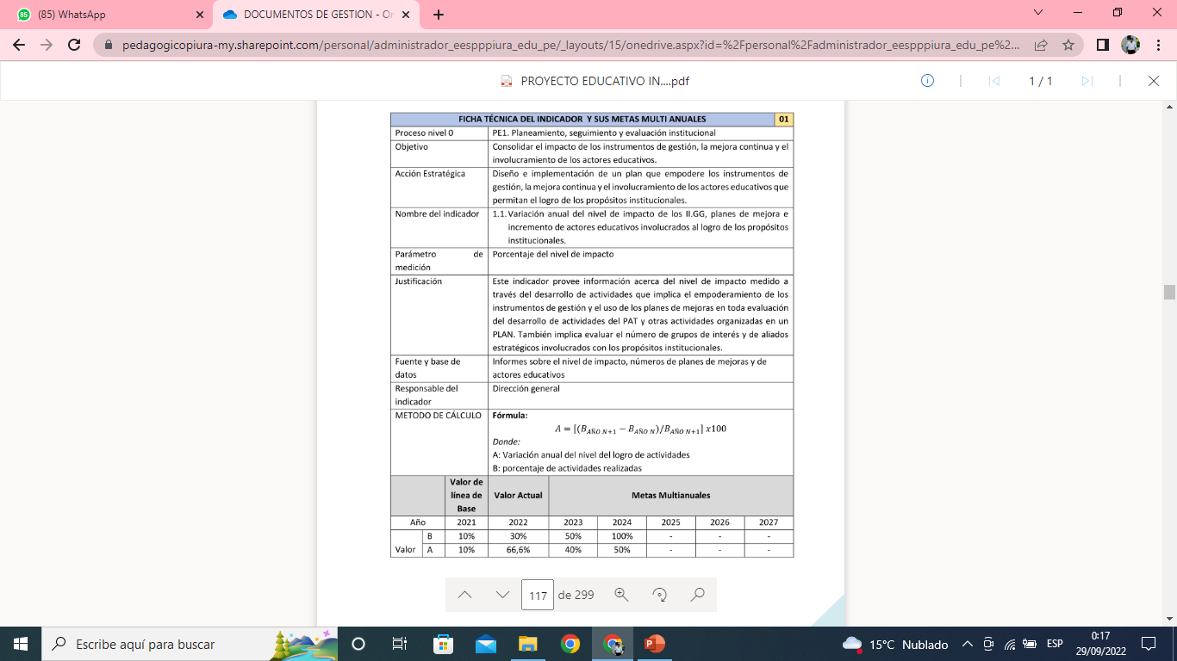

Slide 34
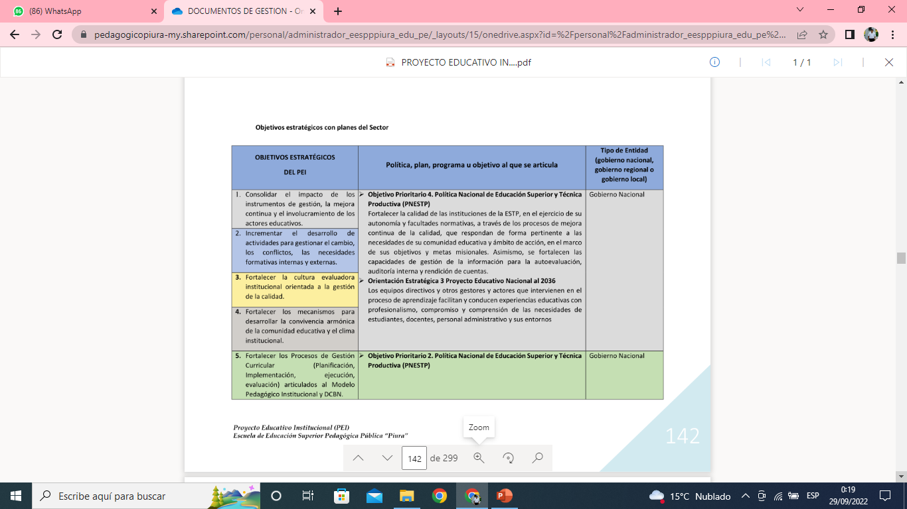

Slide 35
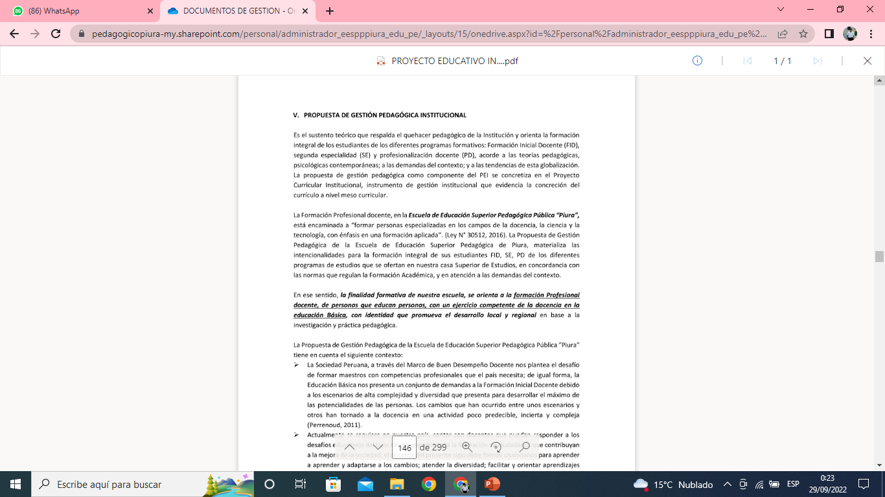

Slide 36
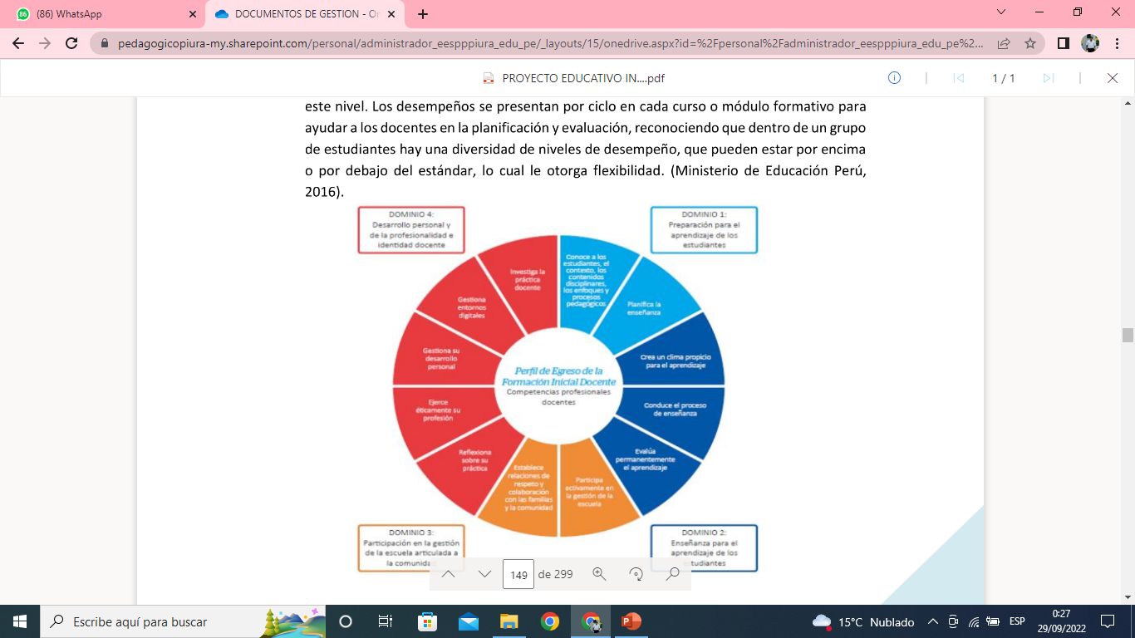
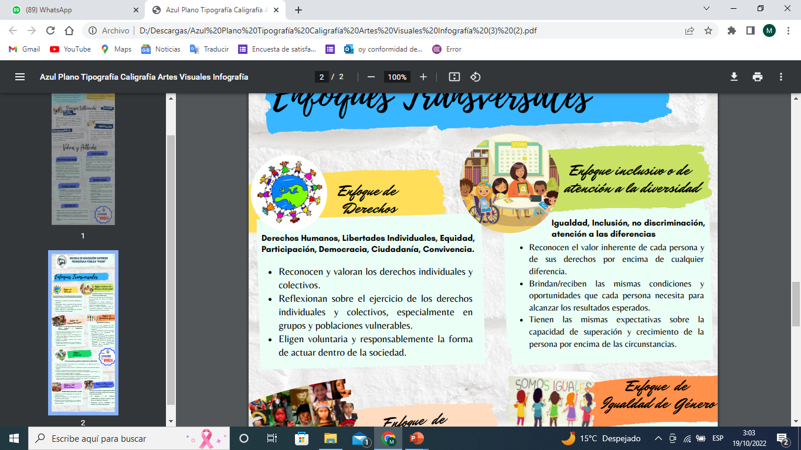
ENFOQUES TRANSVERSALES

Slide 37

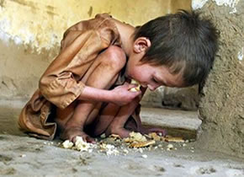

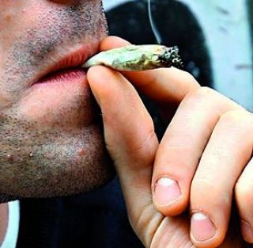





MODELO PEDAGÓGICO:
SOCIO CONSTRUCTIVISTA – REFLEXIVO – TRANSFORMADOR
SOLUCIONAR PROBLEMAS SOCIALES , AMBIENTALES, etc.
FENÓMENO SOCIAL
BIENESTAR SOCIAL

Slide 38
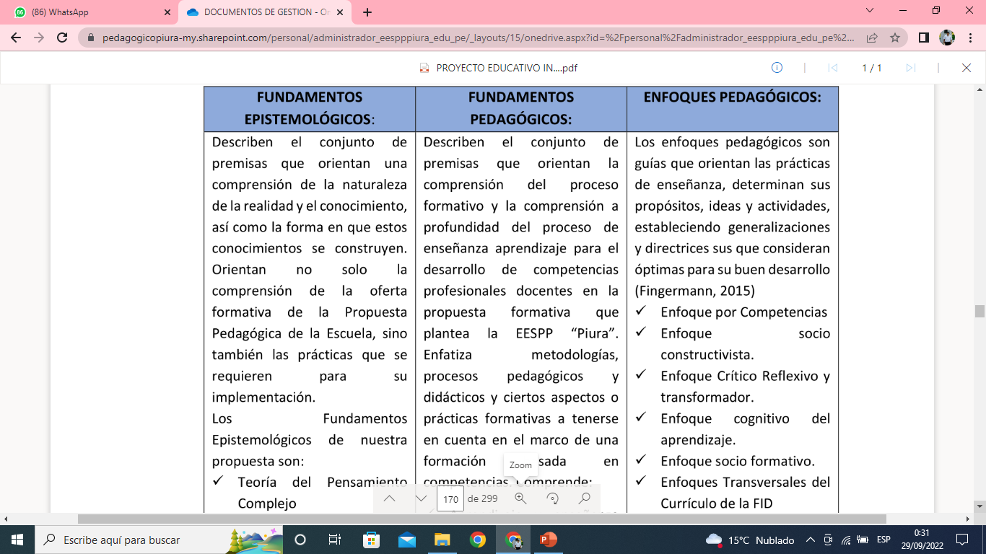

Slide 39
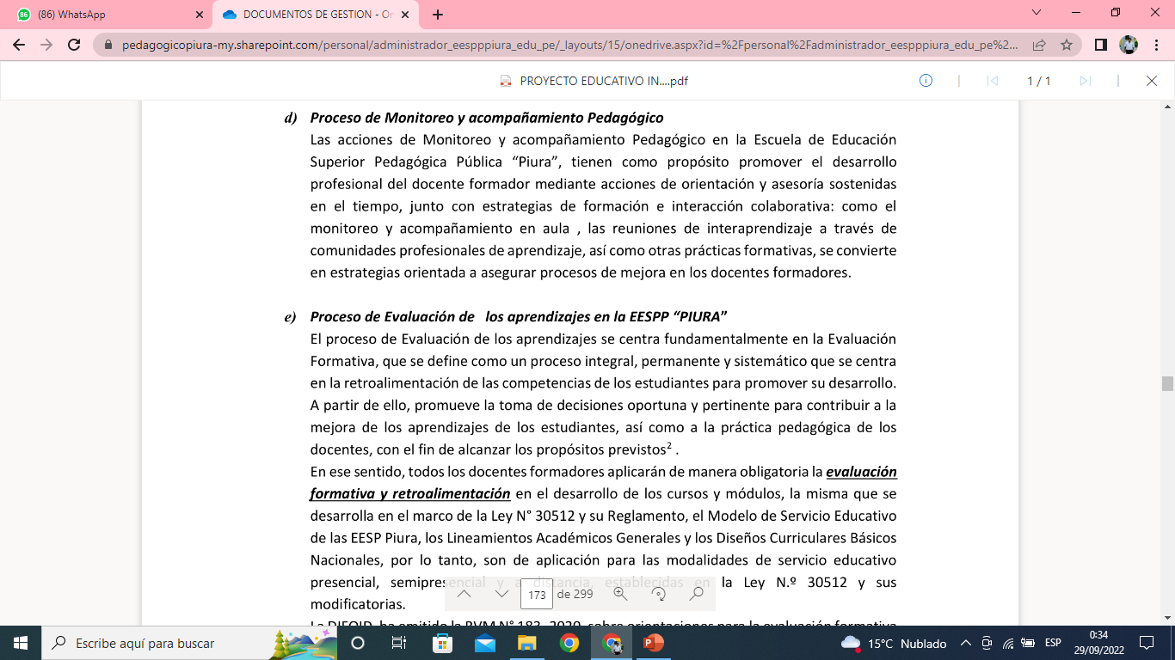

Slide 40
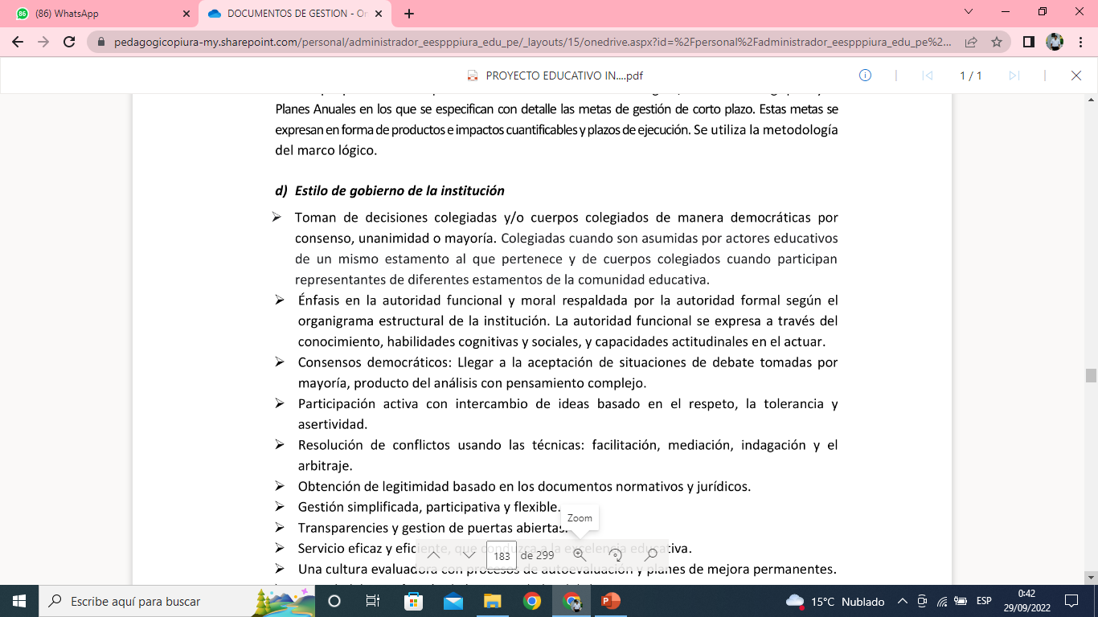

Slide 41
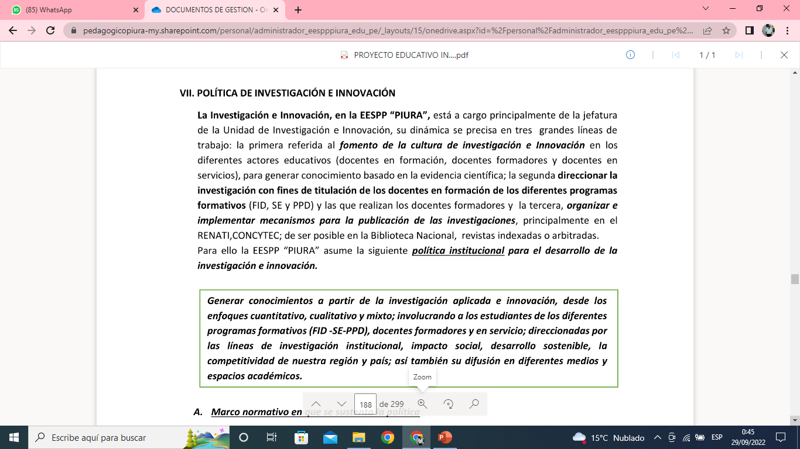

Slide 42
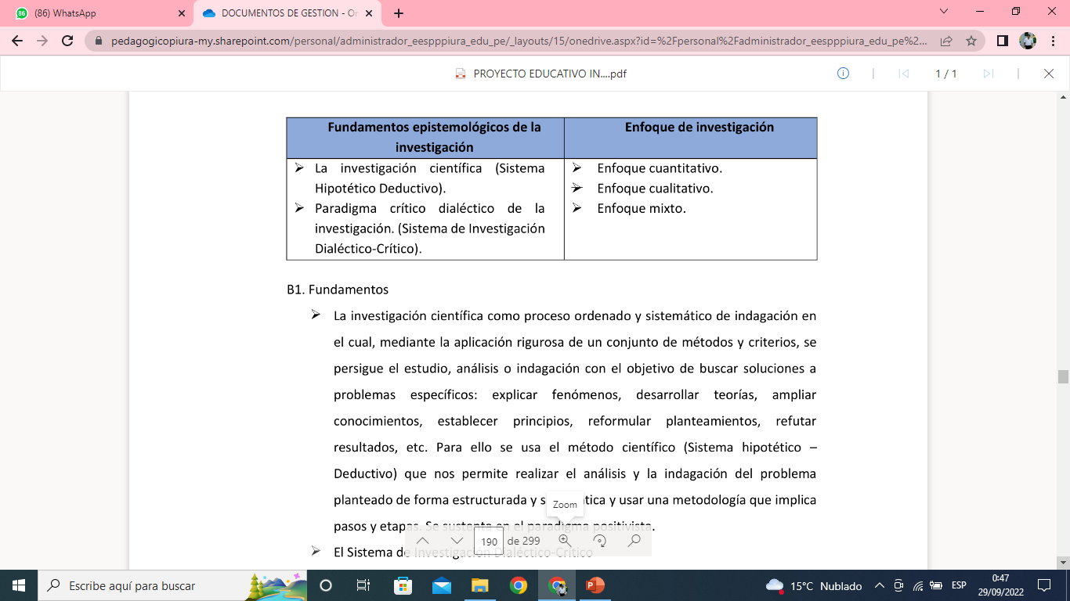

Slide 43
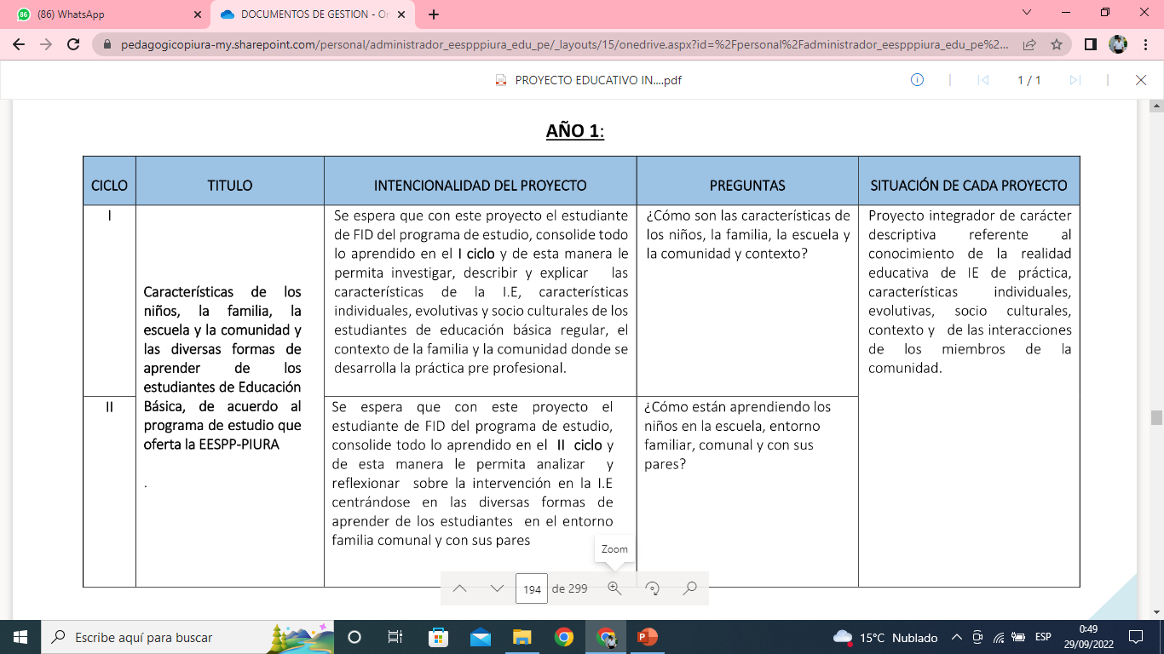

Slide 44
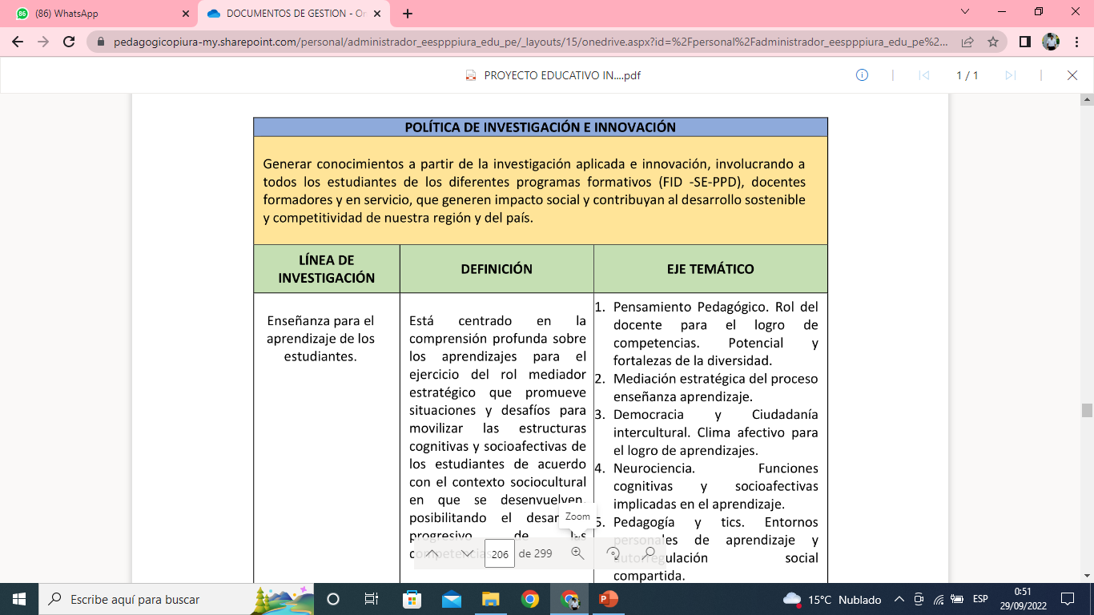

Slide 45
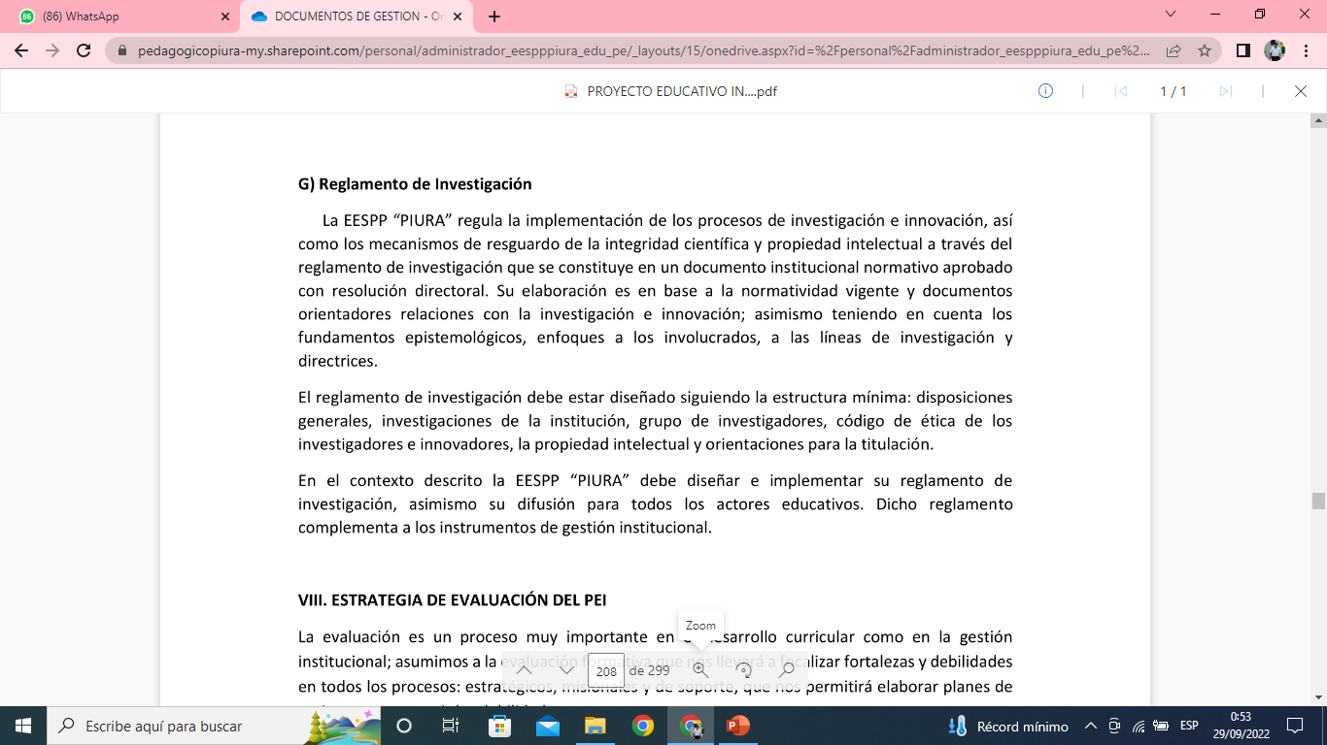

Slide 46
Web de la Escuela de Educación Superior Pedagógica Pública “Piura”
https://pedagogicopiura-my.sharepoint.com/:b:/g/personal/administrador_eespppiura_edu_pe/EVtaxpR0gHZJhjkUFX_GlkEBQmEZvvPlBIoGijZs9Zy4Ww?e=G0kwWl

Slide 47
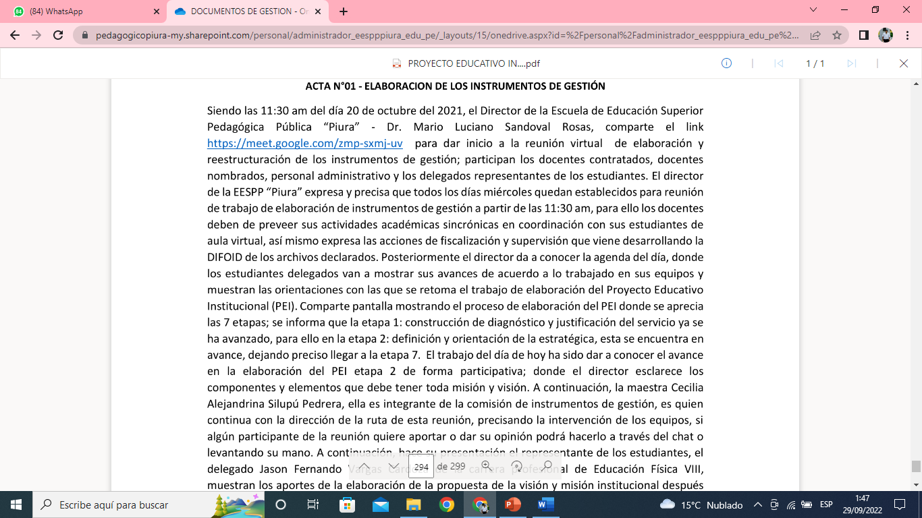
FIRMA DE ACTAS

Slide 48
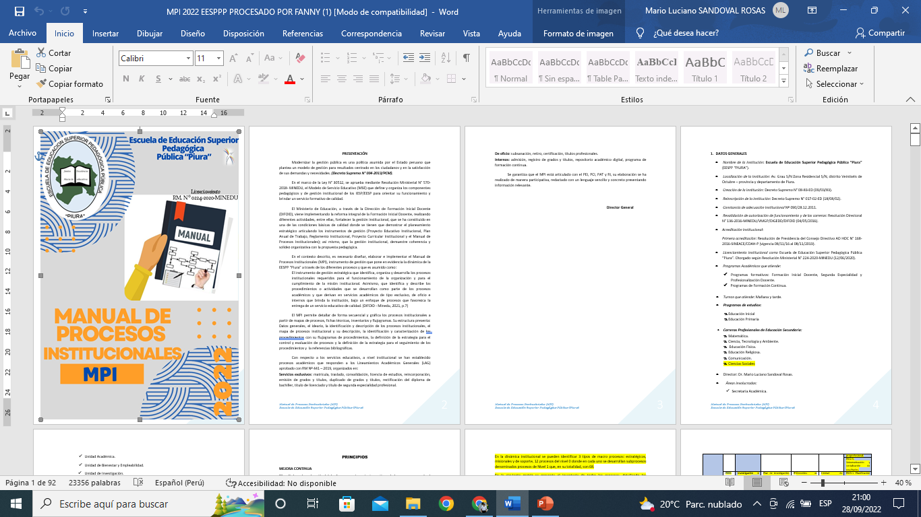
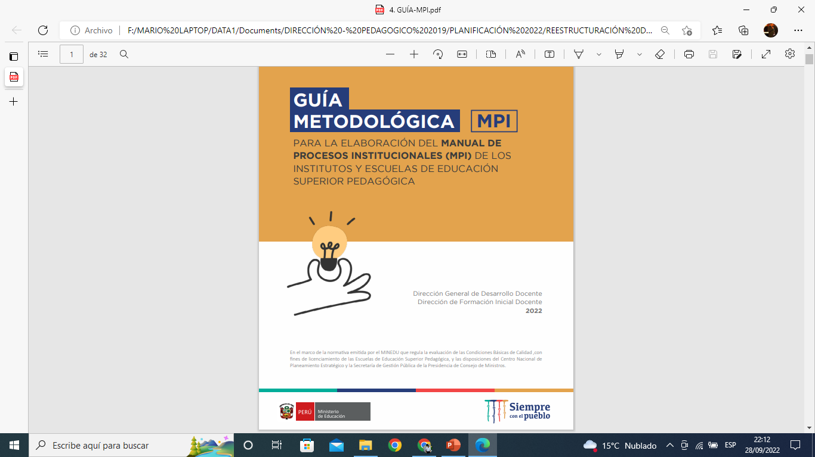
MEDIOS DE VERIFICACIÓN
Estructura mínima del MPI. (RVM N° 097-2022-MINEDU)
Datos Generales
Identificación y descripción de procesos institucionales.
Mapa de procesos institucionales.
Identificación y descripción de procedimientos académicos.
Diagramas de flujo por cada procedimiento académico,
Estrategia de control y evaluación de procesos institucionales .
Estrategia de seguimiento a los procedimientos académicos
COHERENCIA INTERNA Y ARTICULACIÓN CON LOS OTROS II.GG
RESOLUCIÓN DIRECTORAL
EVIDENCIAS

Slide 49
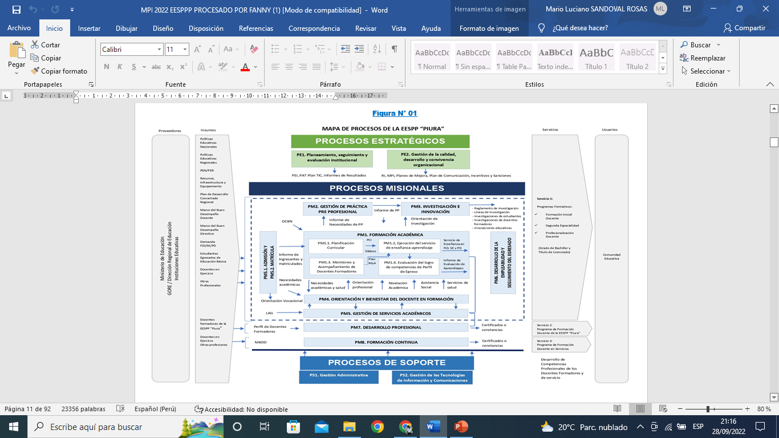

Slide 50
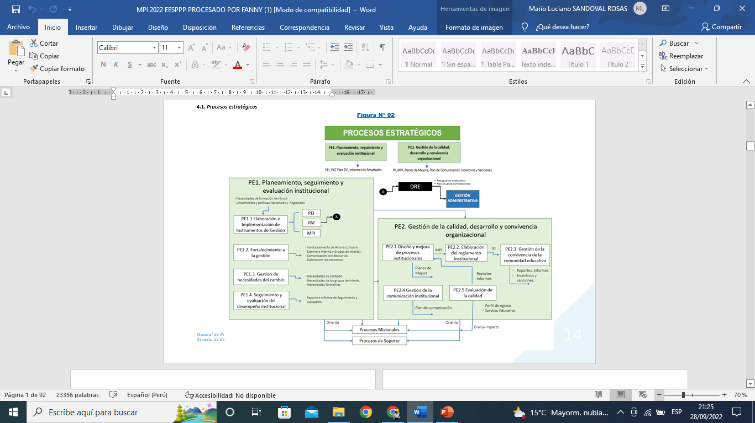

Slide 51
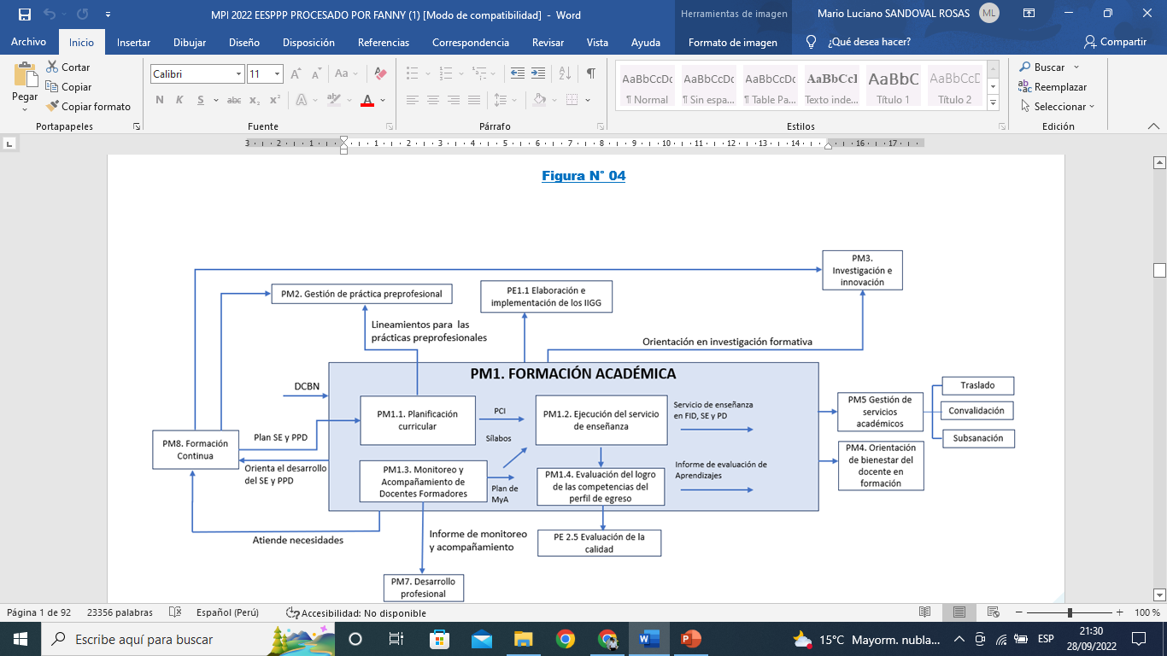

Slide 52
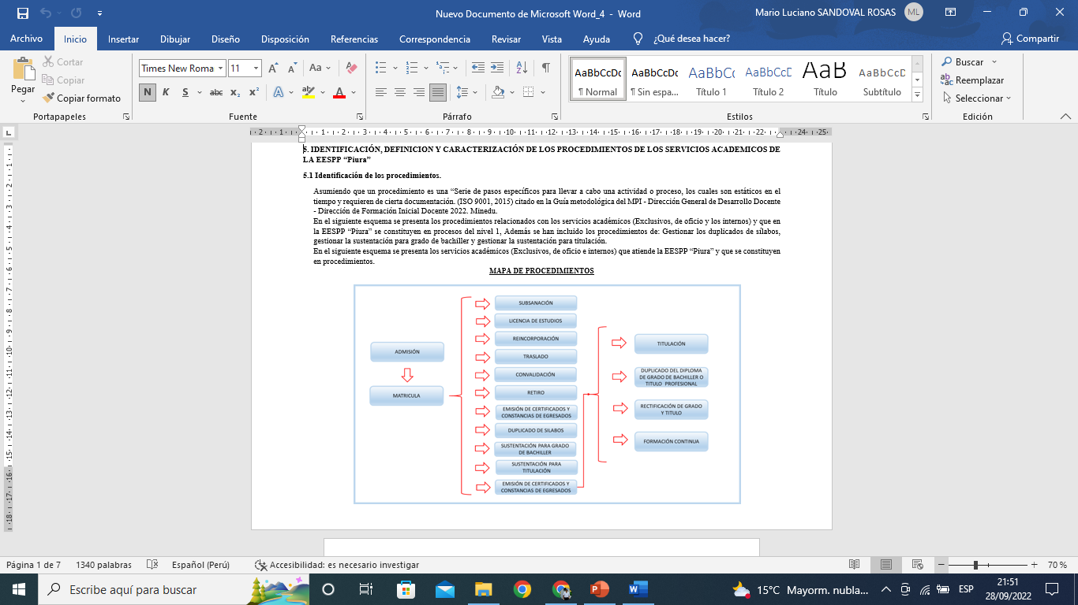

Slide 53
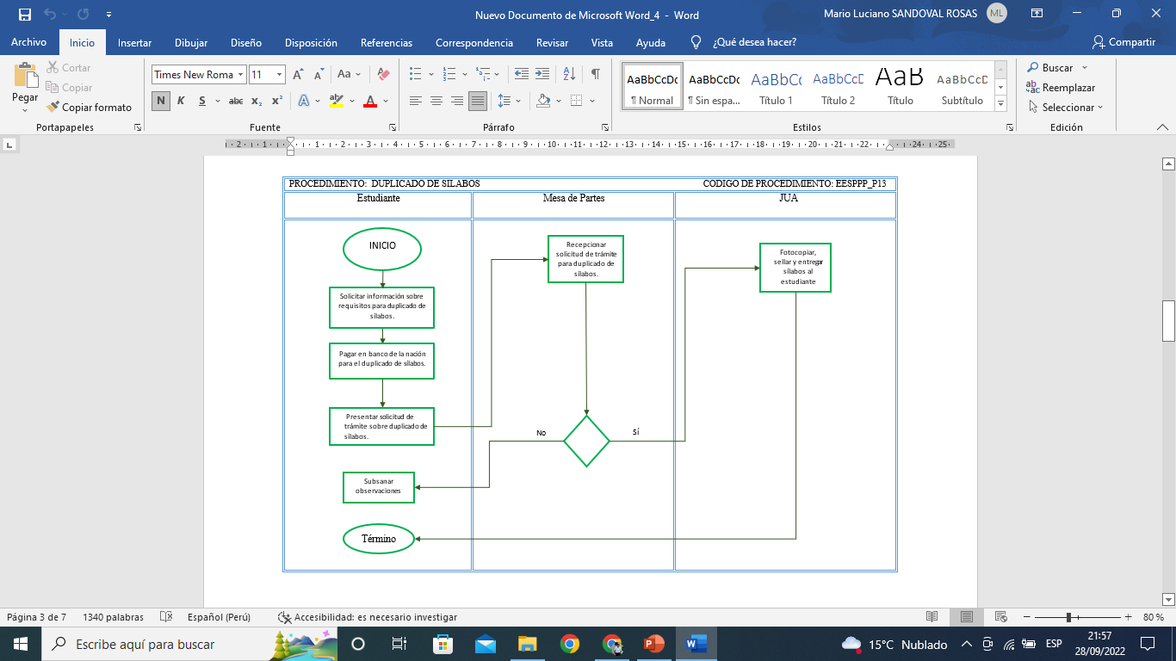

Slide 54

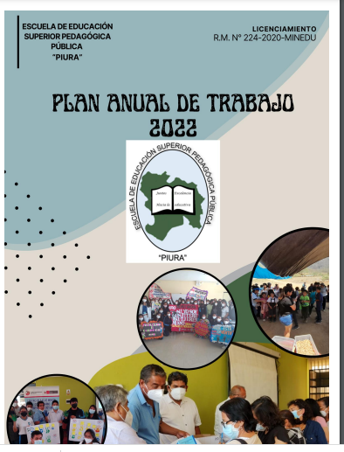
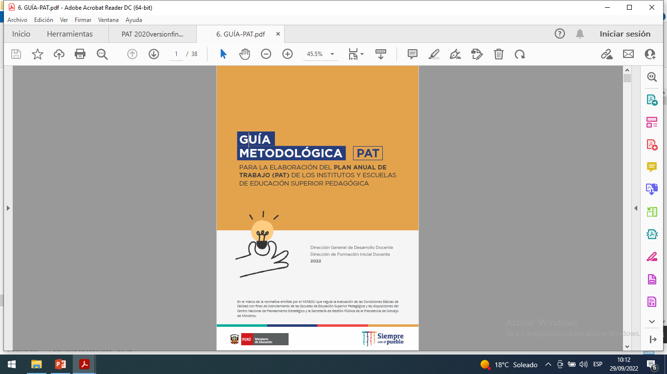
Datos Generales de la institución.
Objetivos, acciones estratégicas y metas multianuales del PEI priorizadas para el periodo anual.
Actividades Operativas relacionadas a las acciones y objetivos estratégicos del PEI priorizados para el periodo anual.
4. Indicador y meta por actividad.
5. Tareas asociadas a cada actividad operativa.
6. Área o equipo responsable del cumplimiento de las actividades.
7. Bienes y servicios requeridos para ejecutar las actividades y tareas.
8. Cronograma necesario para el logro de la meta.
9. Asignación presupuestal por cada actividad y general.
10. Seguimiento y evaluación del PAT.
RESOLUCIÓN DIRECTORAL
EVIDENCIAS
COHERENCIA INTERNA Y
ARTICULACIÓN CON LOS
OTROS II.GG

Slide 55
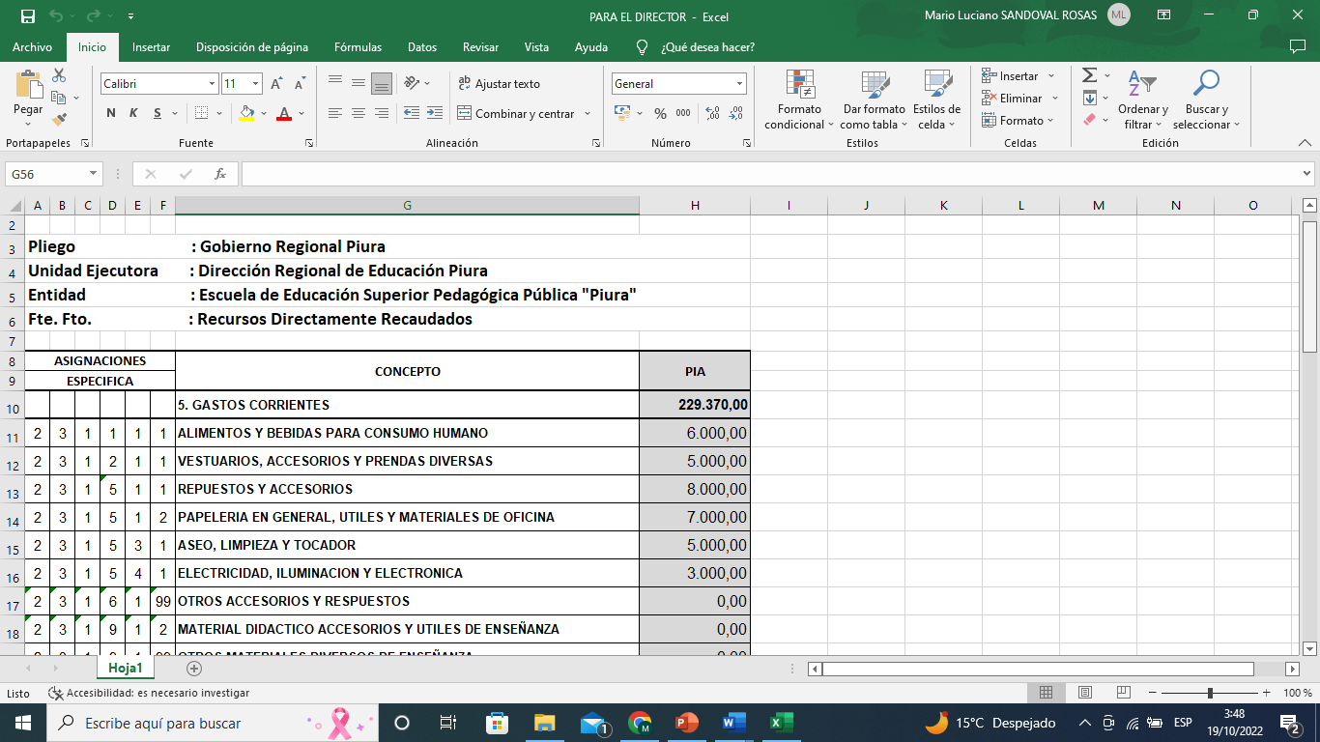

Slide 56
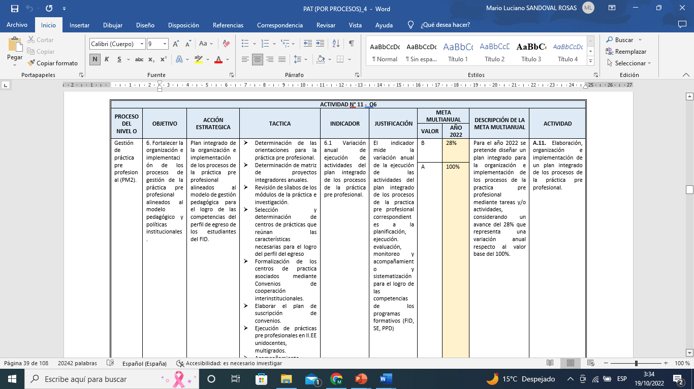

Slide 57
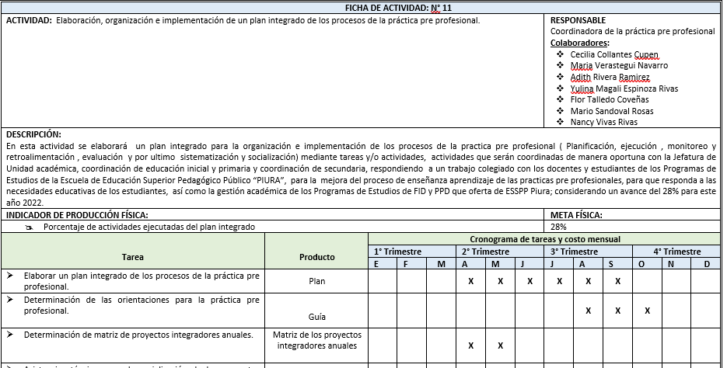

Slide 58
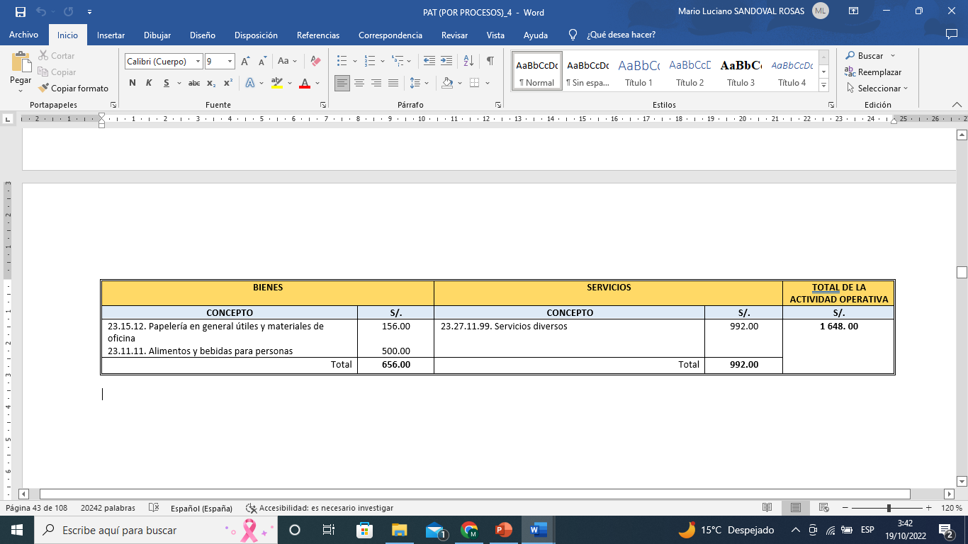
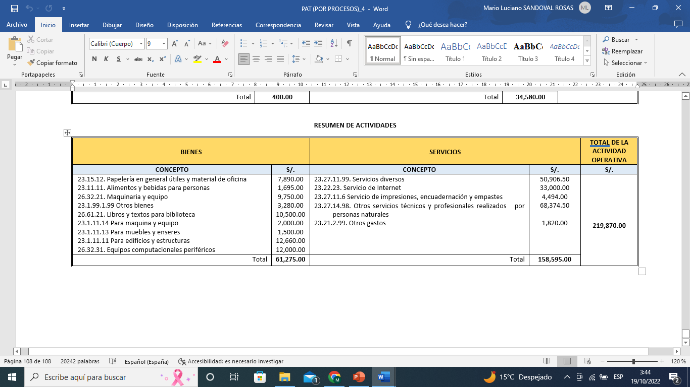

Slide 59
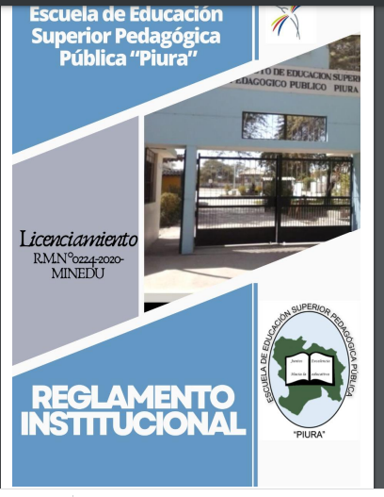

1. Título I: Disposiciones generales
2. Título II: Estructura organizativa de la institución
3. Título III: Instancias de participación institucional
4. Título IV: Perfiles de puestos
5. Título V: Lineamientos para la convivencia, prevención de la violencia y hostigamiento sexual.
6. Título VI: Deberes y derechos de la comunidad educativa
7. Título VII: Infracciones y sanciones
8. Título VIII: Estímulos y reconocimientos
RESOLUCIÓN DIRECTORAL
EVIDENCIAS
COHERENCIA INTERNA Y ARTICULACIÓN CON LOS OTROS II.GG

Slide 60
RÉGIMEN DE GOBERNANZA INSTITUCIONAL
Artículo 15.-
La Escuela de Educación Superior Pedagógica Pública “Piura”, asume una GESTIÓN POR PROCESOS ORIENTADA A RESULTADOS con etilo de gobierno democrático donde se toma las decisiones colegiadas y/o cuerpos colegiados; se direcciona con autoridad formal, funcional y moral; con participación activa e intercambio de ideas basado en el respeto, la tolerancia y asertividad; gestión simplificada, participativa y flexible; priorizando la satisfacción de las necesidades del cliente interno y externo; con un planeamiento estratégico con visión sistémica y holística y otros estilos de gobierno expresados en el PEI.

Slide 61
UNIDADES ORGANIZACIONALES
UNIDAD ORGANIZACIONAL DEL ÓRGANO DE DIRECCIÓN
UNIDADES ORGANIZACIONALES DE LOS ÓRGANOS DE LÍNEA
JUA
JUBE
JUFC
JUI
SA
ÁREA DE ADMINISTRACIÓN
ÁREA DE CALIDAD
ÁREAS ACADÉMICAS (COORDINADORES)

Slide 62
INSTANCIAS DE PARTICIPACIÓN INSTITUCIONAL
COMITÉ DE VIGILANCIA Y TRANSPARENCIA DE LA GESTIÓN
COMITÉ DE DEFENSA DE LOS ESTUDIANTES
COMITÉ DE CALIDAD DE LOS PROGRAMAS DE ESTUDIOS
GRUPOS DE INTERÉS O PARTES INTERESADAS
ASOCIACIÓN DE EGRESADOS
COMISIÓN DE PROCESOS ADMINISTRATIVOS DISCIPLINARIOS
CONSEJO ASESOR

Slide 63
PERFIL DE PUESTOS
LINEAMIENTOS PARA LA CONVIVENCIA, PREVENCIÓN DE LA VIOLENCIA Y
HOSTIGAMIENTO SEXUAL
INVESTIGACIÓN/REGLAMENTO
ORIENTACIONES SOBRE SERVICIOS ACADÉMICOS, FORMACIÓN EN SERVICIO, INVESTIGACIÓN Y PROYECTOS PRODUCTIVOS QUE BRINDA LA EESPP “Piura”
DERECHOS, DEBERES, ESTÍMULOS, RECONOCIMIENTOS, INFRACCIONES Y SANCIONES

Slide 64


Slide 65


Slide 66


Datos generales de la Institución.
Objetivos del PCI.
Caracterización de los estudiantes.
Modelo Pedagógico articulado al PEI.
Programas de estudios y/o Carreras Profesionales de FID.
Orientaciones para la Formación Académica de FID.
Orientaciones para el desarrollo de la práctica preprofesional.
Orientaciones para el desarrollo personal de los estudiantes.
Orientaciones para el desarrollo de la investigación para los estudiantes de FID.
Orientaciones para el desarrollo profesional de docentes formadores.
Orientaciones para la implementación de la formación continua y/o segunda especialidad y/o profesionalización docente
RESOLUCIÓN DIRECTORAL
EVIDENCIAS
COHERENCIA INTERNA Y ARTICULACIÓN CON LOS OTROS II.GG

Slide 67
La descripción de los programas de estudios debe contener:
Las competencias de egreso.
malla curricular.
mapa curricular.
plan de estudios.
cursos electivos.
proyectos integradores.
Para las carreras profesionales que implementan DCBN del 2010 y 2011, debe contener:
competencias globales.
plan de estudios.
Carteles.
sumillas
MODELO PEDAGÓGICO:
SOCIO CONSTRUCTIVISTA – REFLEXIVO – TRANSFORMADOR

Slide 68


MODALIDAD DEL SERVICIO

Slide 69


